Slide 1
UBND HUYỆN TƯ NGHĨA
TRƯỜNG TIỂU HỌC THỊ TRẤN SÔNG VỆ
CHÀO MỪNG QUÝ THẦY CÔ ĐẾN DỰ GIỜ
LỚP 5B
MÔN TIẾNG VIỆT
Giáo viên: Trần Thị Như Phin
Notes:
更多模板请关注：https://haosc.taobao.com

Slide 3
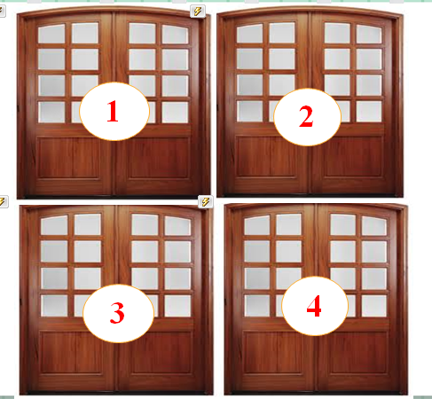
Ô CỬA BÍ MẬT

Slide 4
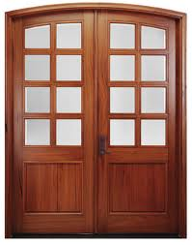
1
2
3
4

Slide 7
Bài này chia làm mấy đoạn?
Đoạn 1: Từ đầu đến “cuốn sổ”.
Đoạn 2: Tiếp theo đến “phấn khích”.
Đoạn 3: Đoạn còn lại

Slide 8
Giô-an Rô-linh
Ha-ri Pót-tơ
Dun Dơ - rim

Slide 9
Luyện đọc câu dài
Nhưng điều cô không ngờ tới, Ha – ri Pót – tơ và hòn đá phù thuỷ đã thu hút sự chú ý của rất nhiều trẻ em trên toàn thế giới.

Slide 10
Luyện đọc đoạn
Đoạn 1: Từ đầu đến “cuốn sổ”.
Đoạn 2: Tiếp theo đến “phấn khích”.
Đoạn 3: Đoạn còn lại

Slide 11
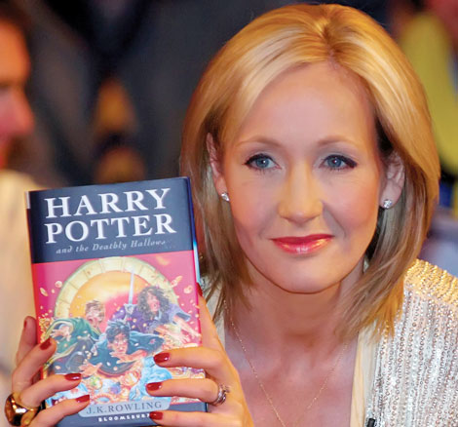
Giô-an Rô-linh (thường được biết đến với bút danh J.K. Rô-linh)

Slide 12
Luyện đọc đoạn nhóm 3
Đoạn 1: Từ đầu đến “cuốn sổ”.
Đoạn 2: Tiếp theo đến “phấn khích”.
Đoạn 3: Đoạn còn lại

Slide 13
Yêu cầu
Tiêu chí đánh giá
1. Đọc đúng.
2. Đọc to rõ.
3. Ngắt nghỉ đúng chỗ.
Phân công đọc theo đoạn.
Tất cả thành viên đều đọc.

Slide 14
Đọc toàn bài

Slide 16
THẢO LUẬN NHÓM 4
Câu 1: Những chi tiết nào cho biết ngay từ nhỏ,
Giô-an Rô-linh đã có trí tưởng tượng rất phong phú?
Câu 2: Cô bé Giô-an Rô- linh đã ấp ủ ước mơ trở thành nhà văn từ khi nào? Bằng cách nào cô thực hiện ước mơ của mình?

Slide 17
Nghĩ ra câu chuyện kể cho em nghe.
Mỗi lần kể cô bé thay đổi chi tiết vào câu chuyện.
Có trí tưởng tượng, phong phú
Giô-an Rô-linh
Ấp ủ mơ ước
Ấp ủ ước mơ bằng cách
Từ khi kể chuyện cho em gái nghe.
Nghĩ ra câu chuyện gì là cô viết ngay vào cuốn sổ.

Slide 18
Ý tưởng về nhân vật Ha-ri Pót-tơ và câu chuyện kì thú được hình thành trong tình huống nào?
Ngồi trên tàu đi làm.
Khi nhìn ra cửa sổ toa tàu. Nghĩ đến một cậu bé có vết sẹo hình tia chớp trên trán cùng cặp kính cận tròn xoe.

Slide 19
Hãy chọn đáp án đúng nhất:
Câu 4: Câu chuyện “Ha – ri Pót – tơ và hòn đá phù thuỷ” được đón nhận như thế nào?
Chỉ được đón nhận ở một số quốc gia của Châu Âu.
Thu hút sự chú ý của rất nhiều trẻ em trên toàn thế giới.
Được đón nhận ở nước Nga.
Không thu hút chú ý được nhiều trẻ em.

Slide 21
Ô cửa bí mật
Đọc thuộc lòng một khổ thơ mà em thích trong bài tập đọc “Tiếng đàn Ba - la- lai- ca trên sông Đà.

Slide 22
Ô cửa bí mật
Các em hãy hát bài hát và nhảy múa cùng bài hát“Nhảy múa nào các bạn ơi.”

Slide 23
Ô cửa bí mật
Em hãy nêu tên tác giả: “Tiếng đàn Ba-la-lai-ca trên sông Đà.”
Trả lời:Quang Huy

